Slide 1


Slide 2
Sistemas Operacionais
Matheus Nunes Oliveira

Slide 3
Apresentação
Nome Professor: Matheus Nunes Oliveira
Formação: Engenharia da Computação
Função: Analista de Suporte Sênior
Objetivo Pado: Conceder ajuda, resoluções e melhorias a todos os usuários, projetos atuais/novos, aplicações e muito mais.
Nesse novo projeto que estamos iniciando hoje espero que vocês possam aproveitar o máximo das aulas, iremos aprender muita coisa juntos e por fim me coloco a disposição para sanar quaisquer duvidas.

Slide 4
Ementa
AULA 01: Estrutura do sistema operacional.
AULA 02: Formatação e configurações iniciais do Windows.
AULA 03: Particionamento do HD e instalação de dual boot do Linux.
AULA 04: Ativação do Windows. Unidades USB. Arquivos Compactados.
AULA 05: Atualização e segurança do Windows. Gerenciador de tarefas. Drivers.
AULA 06: A partição “c:” do Windows. Instalação e remoção software + excel.
AULA 07: Versões comuns do Windows. Comando básicos. Atalhos + word.
AULA 08: Uso e configurações básicas do Linux.
AULA 09: Criação Maquina Virtual Windows e Linux.

Slide 5
Ementa
AULA 10: Configuração maquina virtual Windows Server (PROJETO).
AULA 11: Instalar serviço Active directory.
AULA 12: Finalizar projeto.

Slide 6
Aula 01 – Estrutura do Sistema operacional
Sistemas Operacionais

Slide 7
O que é um Sistema operacional ?
Em um computador vamos encontrar diversos recursos, como, processador, memória, disco, dispositivos de entrada/saída denominados como hardwares. Um sistema operacional tem a responsabilidade de fornecer aos programas do usuário um modelo de computador mais simples, otimizado e eficiente, onde, ele lida com o gerenciamento de todos os recursos de um computador e também fornece a base para todos os softwares que se encontram nesse computador.

Slide 8
Gerenciamento de Recurso
Em geral a tarefa principal do sistema operacional é manter o controle sobre quem está usando qual recurso, garantindo suas requisições de recursos, controlando as contas e mediando conflitos de requisições entre diferentes programas e usuários.
No gerenciamento de recurso é realizado o compartilhamento desses recursos de duas maneiras: no tempo e no espaço.
Tempo: Compartilhado (multiplexado) diferentes programas ou usuários aguardam sua vez de usá-lo. Um deles obtém o uso do recurso, em seguida outro, e assim por diante.
Espaço: Cada um ocupa uma parte do recurso. Por exemplo, a memória principal é normalmente dividida entre vários programas em execução, disco armazena vários arquivos de vários usuários etc.

Slide 9
Modo de Operação
No sistema operacional temos dois modos de operação, sendo eles, administrador e de usuário.
Administrador: tem o controle total do sistema operacional sendo possível executar qualquer instrução que a máquina seja capaz de desempenhar.
Usuário: Modo limitado de utilização do computador, esse modo é uma forma de fazer com que o computador ou sistema operacional não seja impactado pelo usuário, posteriormente, fazendo com que tudo funcione corretamente.

Slide 10
Processos e Threads
Processos
Um processo é um programa em execução, exemplificando, todos os softwares que podem funcionar em um computador são chamados de processos.
Conforme os processos vão funcionando no computador a CPU vai trocando de processo paralelamente, assim, tendo um controle sobre os mesmos e fazendo com que todos possam acontecer de forma rápida, essa forma rápida é chamada de multiprogramação.

Slide 11
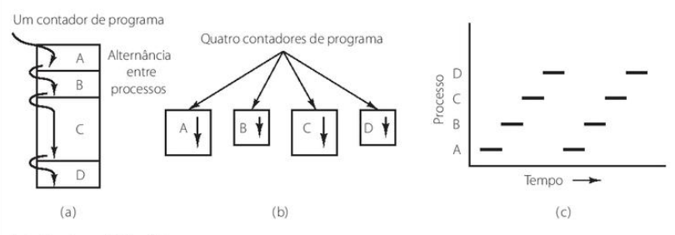
Processos
Exemplo de Multiprogramação.

Slide 12
Processos
Como podemos analisar na imagem do slide anterior o contador de programa ele executa processo paralelamente indo de “a” até “d”, ele identifica os processos e aloca CPU do mesmo modo paralelamente, após o termino de alocação da CPU do processo “a”, ele é salvo na memória logica e posteriormente passado para o segundo processo e assim sucessivamente. Na imagem “c” podemos analisar que todos os processos estão avançando em tempos diferentes mostrando seu funcionamento de modo paralelo, vale ressaltar que as vezes esse tempo se torna imperceptível ao operador.

Slide 13
Processos
Em processo temos os processos foreground (primeiro plano), processo que interage com a pessoa e realiza as tarefas que a mesma solicita.
Temos também os processos backgrounds (segundo plano), apresenta alguma função especifica em relação aos processos de foreground.

Slide 14
Processos
Temos quatro eventos principais para que os processos possam ser criados:
1 – Início do sistema (foregroung).
2 – Execução de uma chamada de sistema de criação de processo por um processo em execução (processo pai) (background).
3 – Uma requisição de um usuário para criar um novo processo. (Sistemas interativos, o usuário pode clicar duas vezes em um ícone para chamar um programa, logo, chamado um novo processo).
4 – Início de uma tarefa em lote (batch job). Geralmente utilizado para automatização de tarefas.

Slide 15
Processos
Tecnicamente, em todos esses casos um processo FILHO é criado por um processo PAI, executando uma chamada de sistema para a criação do processo, o processo PAI executa a chamada de sistema para criar o processo FILHO e indicar o que esse processo irá fazer.
o processo executara o seu trabalho e para que ele finalize, temos algumas possíveis condições que pode acontecer no termino do processo:

Slide 16
Processos
1 – Saída normal: Finalizou o trabalho de compilar o programa, por fim, o compilador executa uma chamada avisando o sistema operacional (Voluntario).
2 – Saída por erro: quando o processo descobre um erro fatal. (Voluntario).
3 – Erro Fatal: Erro causado pelo processo, podendo ser um erro do programa. (Involuntário).
4 – Cancelamento por outro processo: Quando um processo superior com privilégios executa uma chamada de sistema para cancelar um processo.

Slide 17
Threads
Um thread é quando um processo divide a si mesmo em várias partes para serem executadas ao mesmo tempo.
Razões para utilização de Thread?
- Podemos dizer que os threads são aplicações que funcionam no mesmo processo, elas buscam compartilhar do mesmo recurso entre si, se tornando mais fáceis e rápidas de serem criadas e destruídas, pois, não tem quaisquer recursos associados a elas.

Slide 18
Threads
Exemplo de um processo com Thread ?
Um servidor para um site Web.
Quando um cliente acessa um determinado site, o servidor sempre retorna com a página para o cliente. Na maioria dos sites algumas páginas são mais visitadas que as outras, logo, servidores usa esse fato para melhorar o desempenho, mantendo um cache das páginas mais acessadas eliminando a necessidade de fazer todo um processo para entregar essa página ao cliente.

Slide 19
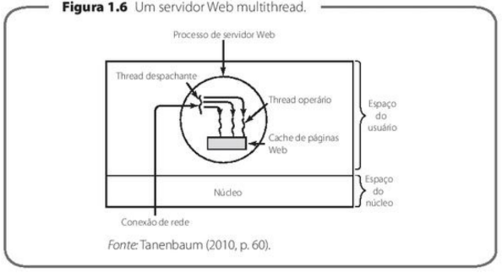
Threads

Slide 20
Threads
Na figura 1.6 podemos ver um modo de organização de requisição utilizando Threads, no primeiro momento temos o “Thread despachante”, onde, ele lê as requisições de trabalho que chegam da rede (cliente). Depois de examina-las ele escolhe um thread ocioso (bloqueado) para atender a requisição, nesse momento o thread passa do estado de bloqueado para pronto e verifica se a requisição pode ser atendida através do cache, caso não puder, ele inicializara uma operação para buscar a informação no disco, o thread permanece bloqueada e só é liberada quando o processo finaliza.

Slide 21
O modelo de Thread clássico
O modelo de processo é baseado em dois conceitos independentes, sendo eles, agrupamento de recursos e execução.
O processo tem o método de agrupar recursos relacionados, como: espaço de endereçamento que contém dados do programa, arquivos abertos, processo filhos, entre outros.
A Thread é composta por um contador de programa que mantem o controle de qual instrução deve executar, possui registradores com suas variáveis de trabalho atuais e apresenta uma pilha que traz o procedimento de uma execução, com uma estrutura para cada rotina chamada em um processo, mas ainda não retornada.

Slide 22
Threads
Diante as explicações do slide anterior, podemos finalizar que os processos são utilizados para agrupar recursos e as threads são entidades escalonadas para a execução sobre a CPU.

Slide 23
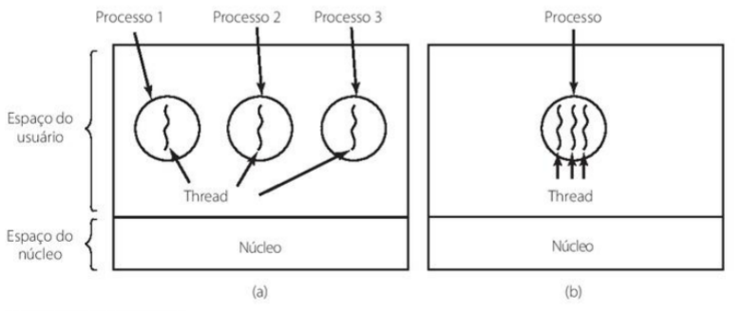
Threads
Na imagem abaixo temos o processo (a) e o (b) funcionando de modo diferente e eu irei explicar para vocês a importância de cada modo no devido processo que está trabalhando.

Slide 24
Threads
Analisando a imagem do slide anterior, na imagem (a) podemos ver três processos tradicionais, onde, cada um possui seu espaço de endereçamento e dentro dele cada um tem um thread para controle e execução.
Na imagem (b) podemos ver podemos ver um único processo com três threads (multithreads) para controle e execução. Nesse processo os threads estão compartilhando o mesmo espaço de endereçamento, conjuntos de arquivos abertos, processo filhos, alarmes de sinais, entre outros.

Slide 25
Threads
O processo da imagem (a) geralmente é usado quando os três processos são tratados separadamente. Já na imagem (b) geralmente é usado quando os três threads fazem parte de uma mesma tarefa cooperando e trabalhando unificadas para que um único processo funcione perfeitamente.

Slide 26
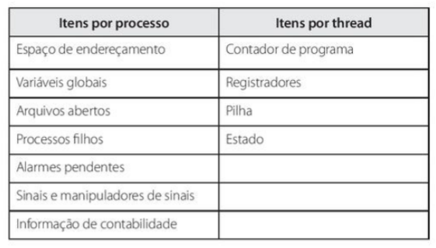
Threads
Na tabela abaixo temos duas colunas, onde, a primeira coluna lista alguns itens compartilhados por todos os threads em um processo, a outra coluna lista alguns itens específicos de cada thread.

Slide 27
Threads
Analisando a imagem do slide anterior, de acordo a imagem (a) e (b) as duas colunas itens por processo e itens por thread buscam mostrar que quando um processo tradicional (apenas um thread) podem estar em um dos vários estados, sendo eles, em execução, bloqueado, pronto ou finalizado, iremos falar dos estados de um thread no próximo tópico. Já no processo com multithreads os threads acabam compartilhando os itens por processo descrito na coluna, como por exemplo, se um thread abre um arquivo, ele fica visível para os outros threads do processo.

Slide 28
Threads
De acordo citado acima um thread tem vários estados em execução, bloqueado, pronto e finalizado e dentro de um processo o thread sempre vai estar em um estado. Quando um thread está no estado “em execução” ela detém a CPU e ela está ativada. Um thread “bloqueado” está aguardando por algum evento que o desbloqueie e passe para o estado de “pronto”. Um Thread no estado de “pronto”, ele está escalonado para executar e se tornara ativo assim quem chegar a sua vez e por fim quando é finalizado ele vai direto para o estado “bloqueado” aguardando a próxima entrada.

Slide 29
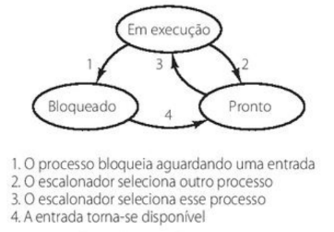
Threads
As transições entre estados são as mesmas para processos e threads, na imagem abaixo podemos ver todos os estados funcionando de forma cooperativa e sequencial.

Slide 30
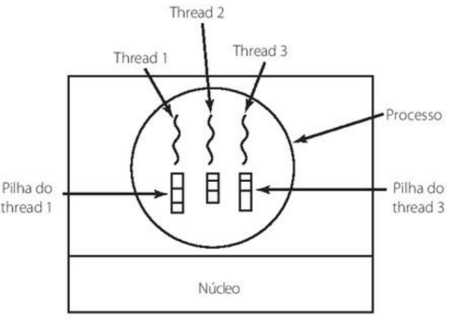
Threads
Cada thread tem sua pilha que nela contém uma estrutura para cada rotina chamada, mas que ainda não retornou.
A estrutura de uma pilha possui variáveis locais da rotina e o endereço de retorno para a mesma chamar quando a thread terminar a execução.

Slide 31
Threads
Exemplo: Temos uma rotina (X,Y,Z), se a rotina X chamar a rotina Y e esta chamar a rotina Z, enquanto Z estiver executando , todas as estruturas (X,Y,Z) estarão na pilha, pois, cada thread geralmente chamas rotinas diferentes resultando uma história de execução para cada rotina, por isso a thread precisa ter sua própria pilha.

Slide 32
Threads
Para finalizar na questão das Threads temos algumas chamadas que podem ser importantes quando utilizamos múltiplos threads:
Thread_create: Especifica uma nova rotina para um novo thread executar.
Thread_exit: Quando termina a execução do seu trabalho, um thread pode chamar uma rotina de biblioteca e executar “thread_exit”, logo, não sendo mais chamada pelo processador.

Slide 33
Threads
Thread_join: Em alguns sistemas um thread pode esperar pela saída de outro especifico chamado um procedimento “thread_join” , seguindo um processo onde, a rotina bloqueia o thread que executou a chamada até que um especifico tenha finalizado.
Thread_yield: Permite que um thread desista voluntariamente da CPU para deixar outro thread executar. Essa chamada é importante porque não há uma interrupção de relógio para forçar um tempo compartilhado, como ocorre os processos.

Slide 34
Gerenciamento de Memoria
Um conceito muito utilizado no gerenciamento de memória é a “hierarquia de memorias”, onde, em geral busca administrar a memória cache, memoria principal volátil e memoria não volátil. O sistema operacional tem a função de abstrair essa hierarquia e então gerencia-la, a parte do sistema operacional que faz essa função é denominada de “gerenciador de memória” e basicamente esse processo funciona em manter o controle de quais partes da memória estão em uso e quais não estão, assim, alocando memoria aos processos quando eles precisam, e liberando quando esses processos finalizam.

Slide 35
Espaçamento de Endereçamento
Com o passar dos anos e os estudos, foram criados uma abstração para a memória: o espaço de endereçamento. Antes dessa criação para execução dos programas era utilizado apenas a memória física, logo, essa execução ficava limitado a um programa apenas. De acordo com o conceito de criar um tipo de CPU abstrata para executar programas, o espaço de endereçamento cria um tipo de memória abstrata para abrigar os programas.

Slide 36
Espaçamento de Endereçamento
O espaço de endereçamento não precisa ser numérico, ele é apenas um espaço, como exemplo podemos ter o conjunto de domínio da internet “.com”, ele é um espaço de endereçamento que todas as cadeias de 2 a 63 caracteres possam ser feitas usando letras, números, hifens possam ser finalizadas com o “.com” e publicadas.
No espaço de endereçamento temos os “registradores-base” e os “registradores-limite”, essa solução utiliza uma realocação dinâmica, onde, mapeia cada espaço de endereçamento do processo em uma parte diferente da memória física.

Slide 37
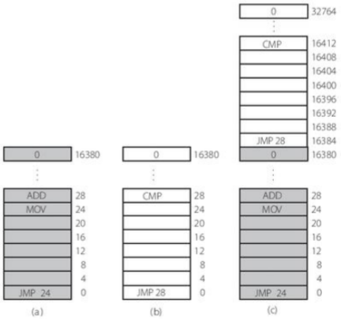
Espaçamento de Endereçamento
Quando utilizamos os registradores-base e registradores-limite, os programas são localizados em posições seguidas na memória. Na imagem ao lado podemos ver dois programas de 16 KB que serão executados imagem (a) e imagem (b), na imagem (c) podemos ver os dois programas carregador consecutivamente na memória.
Execução de programas

Slide 38
Espaçamento de Endereçamento
De acordo a imagem do slide anterior quando um processo é executado, o registrador-base é carregado como o endereço físico onde seu programa começa na memória e o registrador-limite é carregador com o comprimento do programa e assim por diante conforme os programas são executados.
Usar registradores-base e registradores-limite é um modo fácil de entregar a cada processo seu próprio espaço de endereçamento privado. Geralmente os registradores são protegidos de modo que apenas o sistema operacional pode modifica-los.

Slide 39
Espaçamento de Endereçamento
Usando Registradores-bases e registradores-limite quando precisamos fazer uma realocação de memória é utilizado dois métodos, sendo eles, troca de processos (swapping) e o outro memoria virtual, onde, iremos explicar no próximo slide.

Slide 40
Espaçamento de Endereçamento
A estratégia de troca de processos (Swapping), consiste em trazer, em sua tonalidade, cada processo para a memória, executar, durante um certo tempo e, posteriormente, devolver ao disco. Processo que estão parados são armazenados no disco, sem ocupar qualquer espaço na memória quando não estiverem executando, ainda que, alguns deles “acordam” periodicamente para fazer o seu trabalho e depois voltam a “dormir”.
A outra estratégia é chamada de “memória virtual” e permite que os programas possam ser executados mesmo que estejam apenas parcialmente carregados na memória principal.

Slide 41
Arquivo
Em relação aos sistemas de arquivos deve-se trabalhar com muito cuidado, pois, na maioria dos processos que são executados, uma premissa muito importante é gravar a informação. Muitas vezes é necessário que múltiplos processos tenham acesso a informação ao mesmo tempo.
Para resolver esse problema tornaram a informação totalmente independente de qualquer processo, assim, existem três requisitos essenciais para o armazenamento de informação:

Slide 42
Arquivo
1 – Deve ser possível armazenar uma quantidade muito grande de informação.
2 – A informação deve sobreviver ao termino do processo que usa e falhas que podem acontecer.
3 – Múltiplos processos têm de ser capazes de acessar a informação simultaneamente.

Slide 43
Arquivo
Discos são um tema longo nesse momento, mas para que possam entender sobre seu funcionamento, é importante saber que eles são sequencias lineares de blocos de tamanho fixo que suportam operações, iremos citar duas muito importante no processo de gravar informação no disco:
1 – Ler o bloco K.
2 – Escrever no bloco K.

Slide 44
Arquivo
Em geral, o disco contém milhares de arquivos independentes. De acordo com o que falado, pode-se tratar os arquivos como um espaço de endereçamento para o disco. Os processos podem ler os arquivos existentes e podem criar novos, a informação contida nos arquivos nunca poderá ser afetada por um processo, logo, um arquivo só desaparecerá quando o seu proprietário o remover explicitamente.
Os arquivos são gerenciados pelo sistema de arquivos e o modo como são estruturados, nomeados, acessados, usados, protegidos e implementados são um dos principais tópicos de sistema operacional.

Slide 45
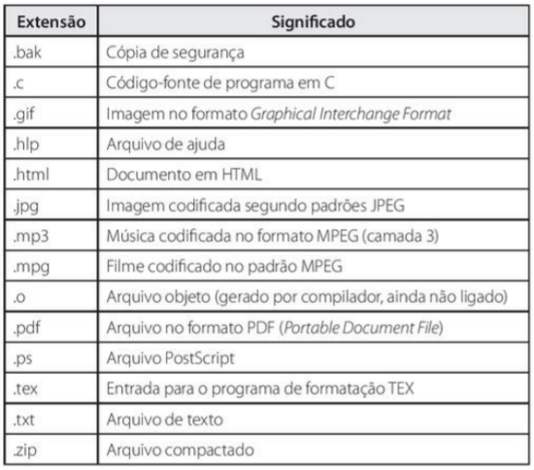
Arquivo
As regras de nomeação de arquivos variam de sistemas para sistemas, o que vale sempre lembrar é que esse mecanismo da a possibilidade de guardar a informação e de lê-la depois, de modo que o usuário fique isolado dos detalhes sobre onde a informação está armazenada no disco. Ao lado segue uma tabela de algumas extensões utilizadas nos arquivos dentro de um sistema operacional.
Extensões comuns de arquivos

Slide 46
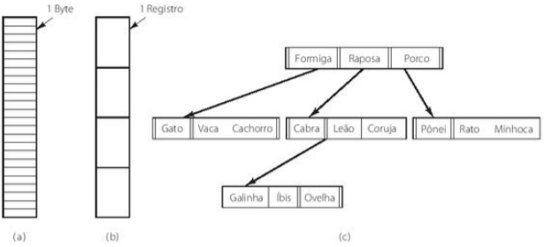
Estrutura de Arquivos
A estrutura de arquivos pode ser feita de várias maneiras, abaixo iremos colocar uma imagem relacionada ao assunto e nos próximos slides explicar rapidamente três formatos muito comuns.

Slide 47
Estrutura de Arquivos
Na figura (a) podemos ver um sequencia desestrutura de bytes, sendo assim, o sistema operacional não sabe o que o arquivo contém, fazendo com que qualquer significado deva ser imposto pelos programas em nível de usuário, logo, trazendo flexibilidade ao arquivo.
Na figura (b) podemos ver na estruturação uma sequência de registros de tamanho fixo. A ideia desse modelo é cada arquivo ter uma sequência de registro e que cada operação de leitura retorne um registro e a operação de escrita sobrepõe ou anexa a um registro.

Slide 48
Estrutura de Arquivos
Por fim, na figura (c) o arquivo é constituído de uma arvore de registros, não necessariamente todos do mesmo tamanho, cada um contendo um campo-chave em um posição fixa no registro, a arvore é ordenada pelo campo-chave para que se busque mais rapidamente por uma chave especifica.

Slide 49
Acesso aos Arquivos
Arquivos de acesso aleatórios são arquivos cujo os bytes ou registros possam ser lidos em qualquer ordem, necessários em multas aplicações. Eles são essenciais em aplicações como, por exemplo, sistema de banco de dados. Imagine que um cliente liga para a pado e queira verificar se tem em estoque uma determinada fechadura, o sistema de estoque deve ter acesso ao registro da fechadura sem ter que procurar uma por uma.

Slide 50
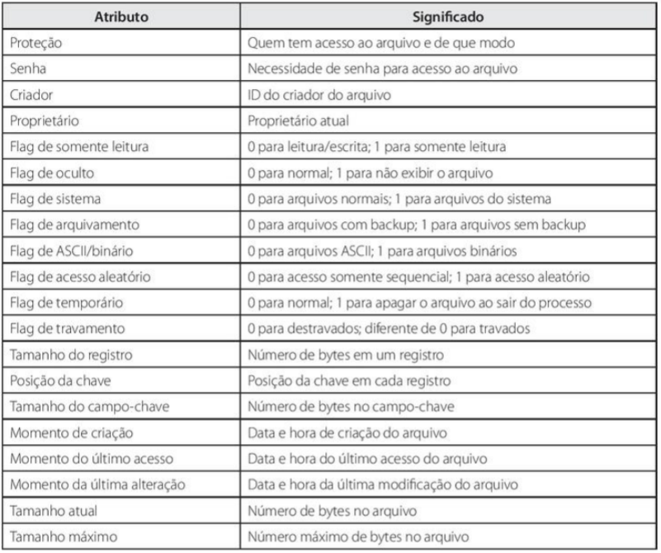
Atributos de Arquivos
Todos os arquivos possuem um nome e seus dados junto a isso o sistema operacional associa outras informações a cada arquivo. Um exemplo que podemos citar é a data e o horário em que o arquivo foi modificado, o tamanho do arquivo. Abaixo segue uma lista de atributos utilizadas em sistemas operacionais. Vale ressaltar, que as utilizações dos atributos variam de acordo com o sistema operacional.
Atributos de Arquivos

Slide 51
Operações com Arquivos
Os sistemas oferecem diferentes operações distintas par armazenar e recuperar informações. Abaixo segue algumas chamadas de sistemas mais comuns relacionadas aos arquivos.
1 – Create 8 – Seek
2 – Delete 9 – Get Attributes
3 – Open 10 – Set Attributes
4 – Close 11 – Rename
5 – Read
6 – Write
7 – Append

Slide 52
Dispositivos Entrada/Saida
O sistema operacional tem a responsabilidade de controlar todos os dispositivos de (E/S) do computador.
De modo genérico os dispositivos E/S podem ser divididos em duas categorias, sendo elas, dispositivos de blocos e dispositivos de caractere. Um dispositivo de blocos, ele armazena a informação em blocos de tamanho fixo, cada um com seu próprio endereço, os tamanhos dos blocos comuns variam de 512 bytes a 32.768 bytes e todas as transferências estão em unidades de um ou mais blocos inteiros consecutivamente. Discos rígidos, CD-ROM e pen drives são dispositivos de blocos mais comuns.

Slide 53
Dispositivos Entrada/Saida
O dispositivo de caractere tem o objetivo de enviar ou receber um fluxo de caracteres, sem considerar qualquer estrutura de blocos. Impressoras, interfaces de redes, mouses, teclados, adaptadores wireless e a maior parte de outros dispositivos que são diferentes do disco podem ser considerados dispositivos de caractere.

Slide 54
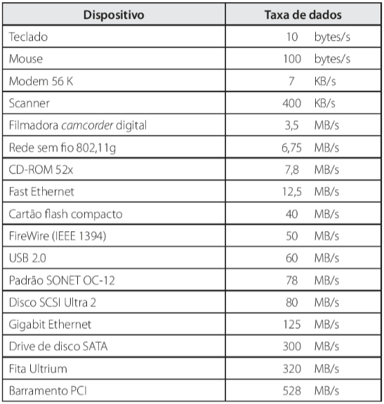
Dispositivos Entrada/Saida
Os dispositivos de E/S apresentam uma ampla variação de velocidade, impondo consideravelmente sobre o software, o mesmo tem o dever de trabalhar as taxas de transferências de dados com diferentes ordens de magnitude. Ao lado segue uma tabela de taxa de dados de alguns dispositivos comuns. A maioria dos dispositivos tende a ficar mais rápido com o passar do tempo.
Taxa de dados dos dispositivos

Slide 55
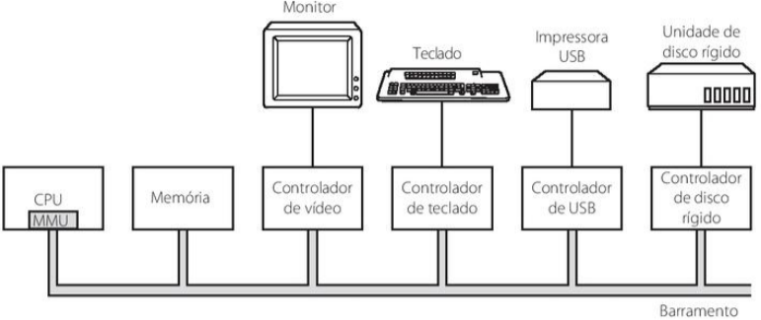
Controladores de Dispositivos
De modo geral pode-se dizer que uma placa controladora através de algum adaptador, conector, cabo, controla o dispositivo mecânico. Na imagem ao lado podemos verificar que a placa controladora tem um conector, no qual pode ser plugado um cabo, colocado um adaptador que a conecta ao dispositivo propriamente dito, logo, controlando o mesmo de acordo com a sua funcionalidade. Muitos controladores são capazes de tratar vários dispositivos idênticos.
Placa Controladora

Slide 56
Controladores de Dispositivos
A E/S pode ser estruturada em quatro níveis: rotinas dos serviços de interrupção, drivers dos dispositivos, software de E/S independente de dispositivos e as bibliotecas e os diretórios de spool de E/S que executam no espaço do usuário.
A rotina de serviço de interrupção busca avisar a CPU a ocorrência de eventos relacionados aos dispositivos E/S e outros elementos do sistema. Os drivers dos dispositivos tratam os detalhes da execução dos dispositivos e fornecem interfaces uniformes para o restante do sistema operacional. O software de E/S independente de dispositivo realiza tarefas como o armazenamento em buffers e o relatório dos erros.

